Slide 1
স্বাগতম
بسم الله الرحمن الرحيم السلام عليكم ورحمة الله وبركاته

Slide 2
পরিচিতি
মোঃ শরিফুল ইসলাম
সহকারী মৌলভী
নিতপুর মহিলা আলিম মাদ্রাসা
পোরশা নওগাঁ।
মোবাইল নং ০১৭১৪৮৪১৭৮০
শ্রেণীঃ ৮ম
৬ষ্ট অধ্যয়
১ম পাঠ সালাতুল জুমুয়া
বিষয়ঃ আল্ আকায়েদ ওয়াল ফিকহ্

Slide 3
পাঠ শিরোনাম
সালাতুল জুমুয়াহ এর পরিচয় ও ইমাম সাহেবের দায়িত্ব কর্তব্য।

Slide 4
শিখনফল
এই পাঠ শেষে শিক্ষার্থীরা জানতে পারবে জুমুয়ার সালাতের সংজ্ঞা বলতে পারবে। জুমুয়ার সালাতের ফজিলত বলতে পারবে। জুমুয়ার সালাতের ওয়াজিব হওয়ার শর্ত সমূহ বলতে পারবে। সালাতুল জুমুয়া সহি হওয়ার শর্তবলী বলতে পার। ইমাম সাহেবের দায়িত্ব ও কর্তব্য উল্লেখ করতে পারবে।

Slide 5
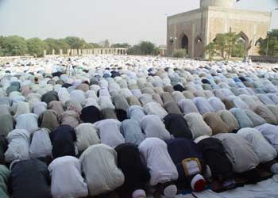
পাঠ উপস্থাপন-১
সংজ্ঞাঃ শুক্রবার যোহরের সালাতের পরিবর্তে যে সালাত আদায় করা হয় তাকে জুময়ার সালাত বলে |

Slide 6
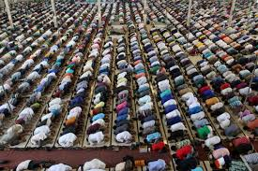
পাঠ উপস্থাপন-২

Slide 7
নামাজের নমুনা চিত্র

Slide 8
জুমুয়ার ফজিলত
জুমুয়ার সালাতের ফজিলত অনেক। নবি করিম সাল্লাল্লাহু আলাইহি ওয়াসাল্লাম বলেনঃ যে ব্যক্তি পায়ে হেটে জুমুয়ার সালাত আদায় করার জন্য গমন করে তার প্রতি প্রদক্ষেপে এক বছরের নফল সওম আদায় করার সওয়াব দেয়া হয়।
(তিরমিজি)

Slide 9
জুমুয়ার সালাত ওয়াজিব হওয়ার শর্তাবলি
স্বাধীন হওয়া
পুরুষ হওয়া
মুকিম হওয়া
সুস্থ হওয়া
বালেগ হওয়া
সুস্থ মস্তিস্ক হওয়া
মুসলমান হওয়া
দৃষ্টি শক্তি সম্পন্ন হওয়া

Slide 10
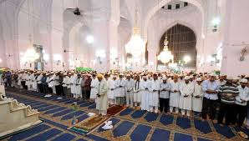
ইমাম সাহেব
মুক্তাদিগণ
জুমুয়ার জামায়াতের নমুনা ছবি

Slide 11
সালাতুল জুমুয়া সহি হওয়ার শর্তাবলি
১। শহর বা ছোট শহর তুল্য হওয়া।
২। জোহরের ওয়াক্তের মধ্যে জুমুয়া আদায় করতে হবে।
৩। খুতবা পাঠ করা।
৪। খুতবা সালাতের পর্বে পড়া।
৫। খুতবা জোহরের ওয়াক্তের মধ্যে হতে হবে।
৬। জামাত হওয়া।
৭। ইযনে আম তথা আবারিত আনুমতি থাকা।

Slide 12
ইমাম সাহেবের দায়িত্ব ও কর্তব্য
খুতবা সরাসরি বক্তৃতা হতে হবে, মুখুস্থ বা লিখিত উভয় পদ্ধতিতেই খুতবা দেয়া যায়। খুতবা হতে হবে সময় উপযোগী,যার মাধ্যমে মুসুল্লিগণ তাদের দায়িত্ব ওকর্তব্য বুঝতে সক্ষম হয়। খুতবা আরবিতে পড়তে হবে।তবে নিজনিজ মার্তৃ ভাষায় খুতবার পূর্বে তার সারমর্ম বুঝিয়ে দিলে ভাল। খতিব হওয়ার জন্য কুরআন, সুন্নাহ্‌ ,ফিকহ ও আরবি ভাষার জ্ঞানে জ্ঞানী হতে হবে।কারণ খুতবায় মুসুল্লিদের প্রতি কুরআন ও সুন্নাহর ভিত্তিতে কিছু দিক নির্দেশনা থাকে। আলেম ছাড়া খুতবা দিলে ভুল হয়ার সম্ভাবনা বেশি।
যাতে মুসুল্লিদের আমলের সমস্যা দেখা দিবে।

Slide 13
একক কাজ
১| জুমুয়ার সালাত কি?
২| জুমুয়ার সালাত অস্বীকারকারী
কি?

Slide 14
পাঠ উপস্থাপনা-৩
দলগত কাজ
জুমুয়ার সালাত ওয়াজিব হওয়ার কারণ গুলি লেখ |

Slide 15
মূল্যায়ন
◊আল-জুময়া শব্দের অর্থ কী?
◊জুমুয়া সহিহ হওয়ার শর্ত কয়টি?
◊জুমুয়ার সালাতের খুতবা শুনা কী?
◊খুতবা আরবীতে পড়তে হবে কেন?

Slide 16
বাড়ীর কাজ
◊জুমুয়ার ফরজ সালাতের রাকাত সংখ্যা কয়টি ওকি কি?

Slide 17
ধন্যবাদ

